Slide 1


Evaluación de modelos de deep learning para una detección temprana de retinopatía diabética
José arroyo
18200159

Slide 2
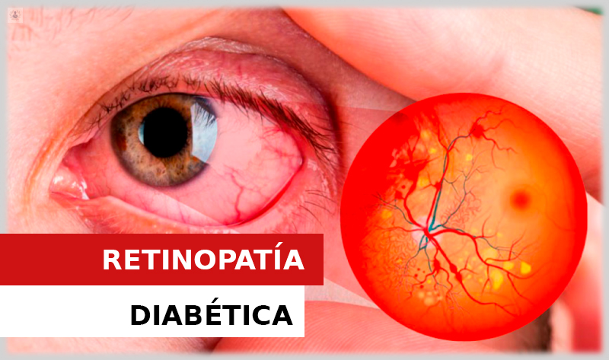
Contexto de la realidad problemática
La retinopatía diabética es una complicación severa de la diabetes y la principal causa de ceguera en adultos trabajadores en países desarrollados. Afectando a más del 34.6% de los 537 millones de adultos con diabetes globalmente, su detección temprana es crucial para prevenir la ceguera y aliviar la carga económica en los sistemas de salud. Con un aumento proyectado de personas con diabetes a más de 780 millones para 2045, la importancia de abordar eficazmente la retinopatía diabética es más crítica que nunca.

Slide 3
Using Deep Learning Architectures for Detection and Classification of Diabetic Retinopathy
Paper base 1
Objetivos
Metodología
Resultados
Desarrollar arquitecturas de aprendizaje profundo para la detección y clasificación de la retinopatía diabética para permitir un diagnóstico y tratamiento tempranos.
Se propusieron dos arquitecturas de aprendizaje profundo, una red híbrida que combina VGG16 y XGBoost Classifier, y la red DenseNet 121, para la detección y clasificación de la retinopatía diabética.
La red híbrida logró una precisión del 79,50%, mientras que el modelo DenseNet 121 logró una precisión del 97,30%
La red DenseNet 121 demostró un rendimiento superior en comparación del resto

Slide 4
A Diabetic Retinopathy Detection Using Customized Convolutional Neural Network
Paper base 2
Objetivos
Metodología
Resultados
El objetivo principal de la investigación es desarrollar una Red Neural Convolucional Personalizada (CCNN) para la detección de la Retinopatía Diabética (RD)
La metodología implica una serie de pasos que incluyen recuperación de datos, preprocesamiento de datos, segmentación, medición de rasgos, extracción de características, creación de modelos, entrenamiento de modelos, pruebas e interpretación usando el modelo CNN.
Los resultados del experimento demostraron una precisión de prueba del 97,24 % para el modelo CCNN, lo que indica su eficacia en la detección de retinopatía diabética.

Slide 5
Prevalencia y los factores asociados con la retinopatía diabética en pacientes del Programa Integral de Diabetes en San Genaro de Villa Chorrillos, Lima-Perú
Paper sobre el problema 1
Objetivos
Metodología
Resultados
Determinar la prevalencia de retinopatía diabética en pacientes diabéticos.
Identificar los factores asociados con la presencia de retinopatía diabética en esta población.
Se realizó un estudio descriptivo, observacional y transversal.
La muestra consistió en 119 adultos y adultos mayores.
Se utilizó muestreo no probabilístico por conveniencia.
La prevalencia de retinopatía diabética fue del 15.1%, con un 77.8% de casos de retinopatía no proliferativa y un 22.2% de retinopatía proliferativa.
Los factores significativamente asociados con la retinopatía incluyeron la presión arterial sistólica y la microalbuminuria.

Slide 6
Retinopatía diabética: prevalencia y factores de riesgo asociados
Paper sobre el problema 2
Objetivos
Metodología
Resultados
El estudio tuvo como objetivo determinar la prevalencia de retinopatía diabética (RD) y sus factores de riesgo asociados en pacientes con diabetes tipo 2 en el Hospital Nacional Dos de Mayo entre 1991-1994.
Un estudio clínico prospectivo dividió a 427 pacientes en dos grupos: retinopatía no diabética (no RD, n = 180) y retinopatía diabética (RD, n = 247) según la edad y el sexo
.El control glucémico se definió como el promedio de los últimos cuatro controles glucémicos basales y la nefropatía diabética se definió como creatinina sérica ≥ 1,5 mg/100 ml.
La prevalencia de RD fue del 57,62%, siendo el 47,29% RD no proliferativa y el 10,33% RD proliferativa.El único factor de riesgo significativo asociado con la RD fue la duración de la diabetes (≥ 10 años).

Slide 7
Detection and Classification of Diabetic Retinopathy using Deep Learning
Paper relacionado 1
Objetivos
Metodología
Resultados
El objetivo principal de la investigación es detectar y clasificar la Retinopatía Diabética (RD) en etapas tempranas para reducir la necesidad de cirugías complejas.
El estudio tiene como objetivo clasificar la RD en cinco etapas: sin RD, RD grave, RD moderada, RD proliferativa y RD leve utilizando técnicas de aprendizaje profundo.
Se utilizan técnicas de aprendizaje profundo, específicamente un modelo ResNet-50 entrenado, para la extracción de características de imágenes de retina.
La metodología implica el uso de Redes Neuronales Convolucionales (CNN) para la clasificación de imágenes, donde se aplican funciones de activación de Unidad Lineal Rectificada (RELU) después de cada operación de convolución.
El modelo entrenado logró una precisión del 47 % durante las pruebas, lo que demuestra la eficacia del enfoque de aprendizaje profundo en la clasificación de las etapas de recuperación ante desastres.

Slide 8
Retinal Disease Detection Using Deep Learning Techniques: A Comprehensive Review
Paper relacionado 2
Objetivos
Metodología
Resultados
La investigación tuvo como objetivo revisar patologías retinianas comunes, discutir modalidades de imágenes prevalentes y evaluar la investigación actual de aprendizaje profundo para detectar y clasificar diversas enfermedades de la retina.
Las redes neuronales convolucionales profundas (DCNN) y los transformadores de visión (ViT) se destacaron como tecnologías clave para el diagnóstico asistido por computadora (CAD) en enfermedades de la retina.
El estudio propuso la exploración de arquitecturas CNN de conjunto para mejorar el rendimiento en tareas multiclase y multietiqueta.
La investigación concluyó que el CAD, impulsado por el aprendizaje profundo, desempeñará un papel crucial como tecnología de asistencia en la detección y clasificación de enfermedades de la retina.
Se reconocieron los desafíos en la detección automatizada de enfermedades debido a la naturaleza compleja de las lesiones de la retina.

